Slide 1
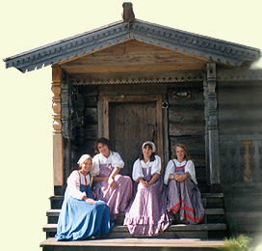
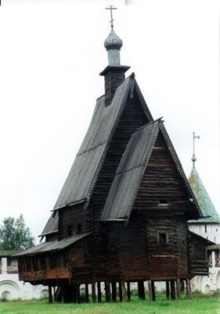
Секреты русских мастеров подготовила воспитатель высшей категории Данилова Л.П.

Slide 2
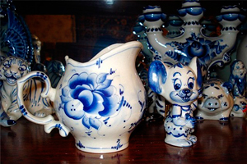
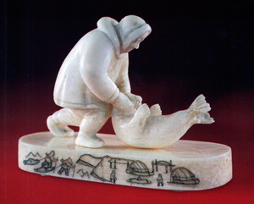
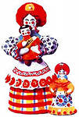
Народные художественные промыслы России - неотъемлемая часть отечественной культуры. В них воплощен многовековой опыт эстетического восприятия мира, обращенный в будущее, сохранены глубокие художественные традиции, отражающие самобытность культур многонациональной Российской Федерации.

Slide 3
Народные художественные промыслы.
Изделья из глины.
Роспись по дереву.
Изделия из металла.
Изделье из папье-маше.
Кружево.
Резьба по кости.

Slide 4
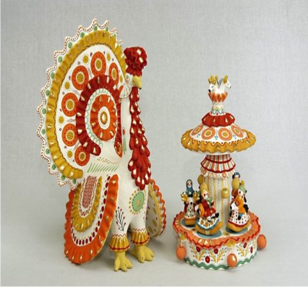
Изделие из глины.
Дымковская игрушка. Высота игрушки 20-25см. Традиционными дымковскими игрушками считаются петухи, барыни, няньки.

Slide 5
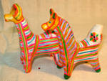
Филимоновская игрушка — русский художественный промысел, сформировавшийся в Тульской области. Основную массу изделий мастериц составляют традиционные свистульки: барыни, всадники, коровы, медведи, петухи.

Slide 7
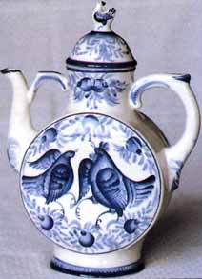
Гжель.
Гжель - один из традиционных российских центров производства керамики.

Slide 8
Роспись по дереву.
Хохломская роспись возникла в 17 веке (Нижегородской области). Выполненную черным и красным (а также, изредка, зелёным, жёлтым) цветом по золотистому фону

Slide 9
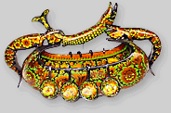
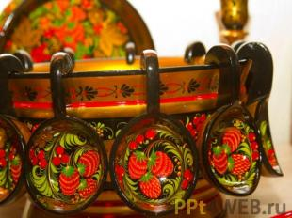

Slide 10
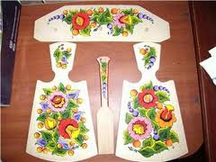
Полохов-майданская роспись. В селах Полохов-майдан Нижегородской области делают яркие расписные игрушки-тарарушки – это матрешки, кони-тройки, шкатулки, грибы, вазочки, солонки.

Slide 11
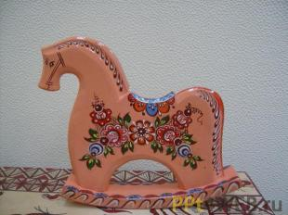
Городецкая роспись — русский народный художественный промысел. Существует с середины XIX века в районе города Городец. Яркая, лаконичная городецкая роспись(жанровые сцены, фигурки коней, петухов, цветочные узоры), выполненная свободным мазком с белой и черной графической обводкой

Slide 12
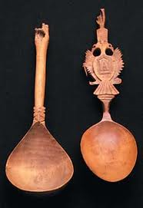
Ложкарный промысел.
Этим промыслом занимались крестьяне, жили они на малоплодородных землях (Архангельской, Новгородской, Владимирской).

Slide 13
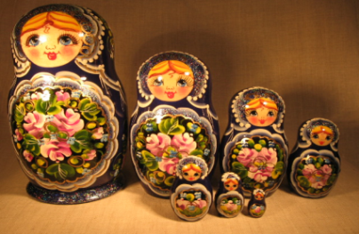
Русские матрешки
игрушка в виде расписной куклы, внутри которой находятся подобные ей куклы меньшего размера. Изобретение русской матрёшки приписывается токарю В. П. Звёздочкину в 1890-х годах, а автором первой росписи был профессиональный художник С. В. Малютин

Slide 15
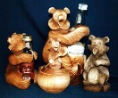
Богородская резьба, богородская игрушка — русский народный промысел резных игрушек и скульптуры из мягких пород дерева (липы, ольхи, осины). пос. Богородское Московской области с XVI—XVIII веков.

Slide 16
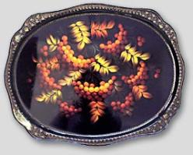
Роспись по металлу.
Жостовская роспись -народный промысел художественной росписи металлических подносов. XIX века подносы стали изготавливать в деревнях Московской губернии — Жостово.

Slide 17
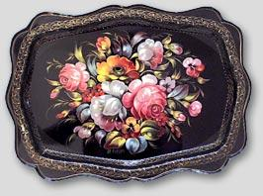

Slide 18
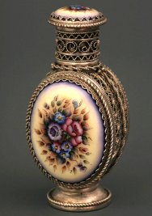
Финифть - особый вид прикладного искусства, в котором используется эмаль в сочетании с металлами. Эмали окрашиваются солями металлов: добавки золота придают стеклу рубиновый цвет, кобальта — синий цвет, а меди — зелёный

Slide 19
Изделье из папье-маше.
Производство изделий из папье-маше возникло в 1795 году.
.В Федоскино, Палехе из папье-маше изготавливают основу для традиционной лаковой миниатюры. Из папье-маше делают муляжи, маски, учебные пособия, игрушки, театральную бутафорию, шкатулки.

Slide 20
Палехская миниатюра — народный промысел, развившийся в поселке Палех Ивановской области. Лаковая миниатюра на папье-маше. Обычно расписываются шкатулки, ларцы, кубышки, брошки, панно, пепельницы, заколки для галстука, игольницы

Slide 21
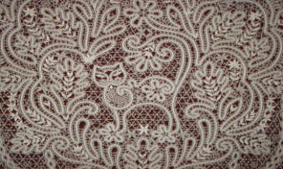
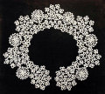
Кружевоплетение.
Вологодское кружево – самое известное, оно выплетается там с 1820 года. Особое внимание уделяется штучным изделиям: знаменитым воротникам, пелеринам, шарфам, перчаткам, салфеткам.

Slide 22
Павлово-Посадские платки.
шерстяные и полушерстяные платки, украшенные традиционным красочным набивным орнаментом, возникшим в подмосковном городе Павловский Посад в 1860-1880-х гг.

Slide 24
Резьба по кости
народный художественный промысел, сформировавшийся и практикуемый в сёлах Холмогорского района Архангельской области. Первые известные изделий, относятся к XVII веку.

Slide 25
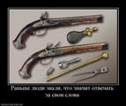
Тульское оружейное дела.
По указу Петра I в 1712 году в Туле сооружается первый в стране государственный оружейный завод. Тула становится признанным центром производства оружия и металлических изделий.

Slide 26
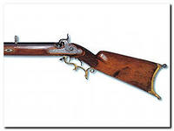

Slide 27
Народное декоротивно-прикладное искусство – результат творчества многих поколений мастеров. Неповторимые художественные изделия народных промыслов России любимы и широко известны не только в нашей стране, их знают и высоко ценят за рубежом, они стали символами отечественной культуры, вкладом России во всемирное культурное наследие.
Мы с вами побывали лишь в некоторых уголках России.
Это лишь малая часть золотой россыпи народного искусства России.

